Slide 1
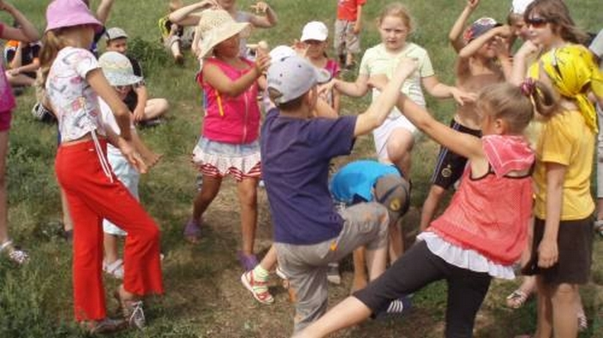
Дворовые игры
для детей от 5-6 лет

Slide 2
Подготовили:
Воспитатели группы №10
Телкова Виктория Михайловна -воспитатель
первой квалификационной категории.
Шмаль Наталья Анатольевна – воспитатель
первой квалификационной категории

Slide 3
Актуальность
В XXI веке дети незаметно исчезли из дворов больших городов — теперь они играют в компьютерные игры или благовоспитанно проводят время в специально организованных детских клубах.
Вместе с детьми исчезла культура дворовых игр и дворовая социализация (со всеми ее особенностями).
. Компьютер и телевизор прочно вошли в жизнь современного ребенка, вытесняя живое общение со сверстниками и детские дворовые игры. А ведь игры важны для детей, не только в качестве развлечений.

Slide 4
Подвижные игры
Детские дворовые игры воспитывают в ребенке важные качества: умение работать в команде, умение следовать правилам, коммуникативность, ловкость, смекалку и т.д В физическом воспитании детей от 5 до 10 лет подвижные игры занимают главнейшее место. Они одновременно воздействуют на моторную и психическую сферу ребенка. Способствуют укреплению мышц, ускоренному обмену веществ и закаливанию организма. Развиваются ловкость, быстрота, сила, выносливость. Кроме того, подвижные игры положительно влияют на развитие и совершенствование не только физических, но и личностных качеств ребенка.
Особое значение подвижные игры имеют для формирования детского коллектива., в игре каждый ребенок должен подчинить личные интересы интересам коллектива.
Важной особенностью любой подвижной игры являются правила. Они помогают осмыслить детям замысел игры и игровые действия. Выполнение этих правил требует от ребенка определенных усилий, ограничивает его спонтанную активность, что делает игру интересной, увлекательной и полезной для развития ребенка.

Slide 5
считалки Помогают детям не ссорясь, определить водящего или того, кто первым начнет игру. Ребенок, знающий считалку, произносит ее нараспев и при каждом слове указывает по очереди на участников игры, стоящих в круге. Водить должен тот, на кого падает последний слог считалки. Примеры считалок:

Slide 6
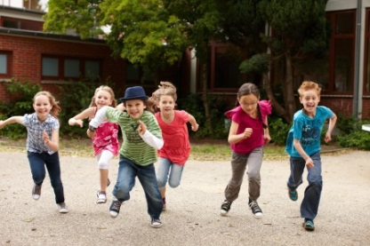
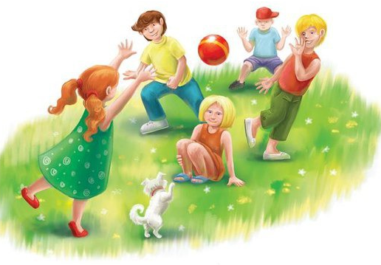
«Тише едешь, дальше будешь — стоп»
Как играть.
Задача водящего — стать спиной к участникам на линии финиша (чем больше будет расстояние между водящим и участниками, тем лучше) и громко произнести: «Тише едешь, дальше будешь — стоп». Пока водящий говорит (а делать он это может в любом темпе), участники стараются как можно дальше убежать по направлению к финишу. Как только водящий замолкает, нужно застыть на месте. Тот, кто не успел остановиться или сделал случайное движение, выбывает из игры. Побеждает тот, кто доберется до линии финиша первым и дотронется до водящего.
Что развивает: координацию, умение быстро бегать и реагировать на меняющиеся обстоятельства.
«Вышибалы»
Как играть.
«Вышибалы» — два игрока — встают с двух сторон площадки. Остальные игроки находятся в центре. Задача «вышибал» — бросая мяч друг другу, попасть в любого из «центральных» игроков. Задача игроков – увернуться от летящего мяча. Тот, в кого попали, выходит из игры. Другие участники могут «спасти» выбывшего игрока, поймав мяч в воздухе (главное условие — не от земли, иначе тоже вылетаешь). Когда в команде «центральных» игроков остается один участник, он должен увернуться от мяча столько раз, сколько ему лет. Если ему удается это сделать, все выбывшие возвращаются на прежние места.
Что развивает: умение уворачиваться от быстро летящих предметов.

Slide 7
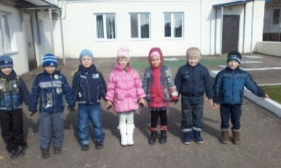
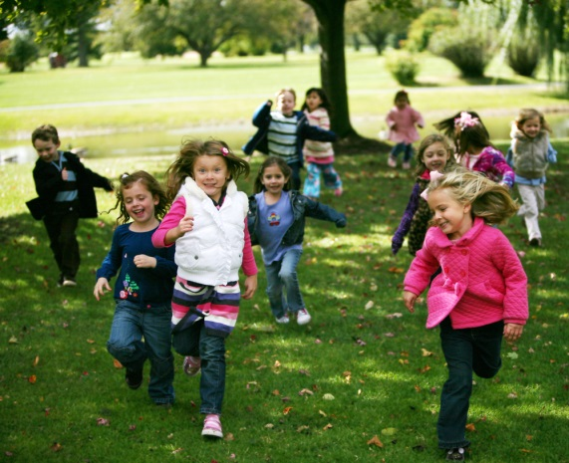
«Цепи кованы»
Количество игроков: от 8 человек. Все играющие делятся на две команды. Каждая команда становится в шеренгу, игроки берутся за руки. Шеренги располагаются друг напротив друга (на расстоянии примерно 10 метров). Первая команда команда громко кричит: «Цепи-цепи кованы, раскуйте нас!» Вторая команда, стоящая напротив спрашивает: «Кто из нас?» Игроки первой команды называют имя любого игроки из второй команды. Игрок, чье имя названо, разбегается и пытается прорвать цепь команды-противников. Здесь очень важно рассчитать «слабое звено». Если удается разорвать цепь, то игрок, сделавший это, возвращается в свою команду, и берет с собой одного человека из команды противника - того, кто оказался «слабым звеном». Так цепь первой команды становится на одного человека длиннее. Если же игроку не удалось разорвать цепь, он сам становится в команду противников. Цель игры – перетащить всех игроков из команды противника в свою цепь.
«Колдунчики»
Как играть.
Участники убегают от водящего (эта игра — разновидность салок). Водящий догоняет игрока и дотрагивается до него — осаливает. Осаленный расставляет руки, а любой другой участник может подбежать, дотронуться до него и «выручить». Задача водящего — не отходить далеко от осаленного и не подпускать к нему никого ни на шаг. Летний вариант колдунчиков — бегать с «брызгалками» и поливать друг друга водой из дырявых бутылок. Обычно через пять минут после начала игры все мокрые, зато очень веселые.
Что развивает: умение шустро бегать, быстро соображать и вовсю радоваться жизни.

Slide 8
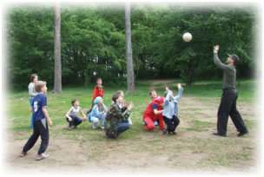
«12 палочек»
Как играть.
Игра напоминает классические прятки. 12 небольших палочек укладываются на «рычаг» (например, на дощечку и положенный под нее камушек) так, чтобы, наступив на рычаг, можно было разбросать палочки. Задача водящего — собрать палочки, сложить их на рычаг, произнести с закрытыми глазами считалочку и отправиться на поиски спрятавшихся игроков. Как только водящий обнаруживает игрока, бежит к «рычагу» и разбивает палочки, называя имя найденного. Игрок становится водящим. Если найденный успевает опередить водящего и добежать до палочек первым, водящий не меняется.
Что развивает: умение грамотно прятаться и быстро бежать при первой необходимости.
«Картошка»
Как и в вышибалах, чем больше игроков — тем веселее. Все участники встают в круг и перебрасывают друг другу мяч, как в волейбол. Если игрок не отбил или удержал мяч в руках, он садится на корточки в центр круга (становится картошкой). Остальные продолжают играть до тех пор, пока не выявится победитель. Однако, любой из игроков может «выкопать» картошку, попав в игрока, сидящего в центре круга, мячом. Игрок, которого коснулся мяч, возвращается к игре. Если же, тот, кто хотел выбить мячом сидевших в центре, так сказать, промазал, то он сам садится в центр круга. Сама «картошка» тоже может себя спасти, поймав летящий мяч. При этом все игроки, сидящие в центре, возвращаются к игре, а тот игрок из рук которого был пойман мяч, занимает их место.

Slide 9
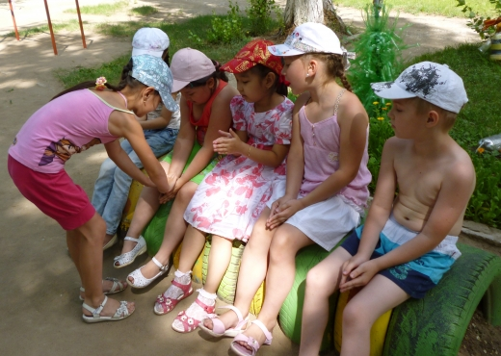
«Колечко-колечко»
Как играть. Игроки садятся в ряд и складывают ладони лодочкой. Водящий держит в кулаке или сложенных ладонях мелкий предмет, например монетку, пуговицу, колечко. По очереди обходит каждого игрока, вкладывая в его «лодочку» свою и произнося считалку: «Я ношу-ношу колечко и кому-то подарю». Задача водящего — незаметно вложить «колечко» одному из игроков и произнести «Колечко-колечко, выйди на крылечко!» После этого игрок, которому достался предмет, вскакивает и пытается убежать. Задача остальных участников — задержать убегающего. Что развивает: способность следить за манипуляциями окружающих, действовать быстро и решительно.
«Краски» (монах)
Нужно выбрать двух игроков «продавца» и «покупателя», а остальные будут «краски». Каждая «краска» загадывает свой цвет на ухо «продавцу», который запоминает и следит, чтобы цвета не повторялись. Когда все расселись, подходит «покупатель» (монах), и они заводят такой диалог: - Тук, тук. - Кто там? - Я монах в красных штанах, синей рубахе, приехал на собаке. - Зачем пришел? - За краской. - За какой? Называет цвет. Если такого цвета нет, то «продавец» говорит: «Такой краски нет, скачи по дорожке на одной ножке». «Покупатель» должен пропрыгать вокруг скамейки, вернуться и снова попытаться. Если краска угадана «продавец» называет цену (до 10). Пока тот "платит", хлопая по ладони «продавца», «краска» убегает. Потом монах должен поймать краску. Если поймал, садится на скамейку к краскам, а краска становится монахом. Если не поймал, игра продолжается с теми же персонажами.

Slide 10
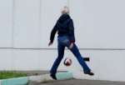
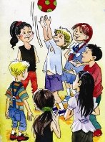
Лягушка
Это один из вариантов игр с мячом и стеной, где для веселья нужна, собственно, стена, мяч и прыгучесть. Играли в нее в основном девочки, хотя и мальчики, набегавшись в «войнушку», были не прочь поскакать возле стенки. Правила На стене рисуется линия (чем выше, тем интереснее) – ниже нее мяч кидать нельзя. Игроки выстраиваются в ряд, друг за другом. Первый игрок кидает мяч, тот ударяется о стенку, отскакивает, ударяется о землю, и в этот момент игрок должен через него перепрыгнуть. Мяч подхватывает следующий игрок, повторяя то же самое, – и так по кругу. Тот, кто не перепрыгивает мяч, получает в наказание «букву» (л – я – г – у – ш – к – а). Собрал все эти буквы? Ты – лягушка! Количество игроков: не ограничено.
Зевака (Штандер)
Чертится круг, на линию которого встают участники. Водящий с мячом – посередине. Он кидает мяч вверх, одновременно выкрикивая имя одного из игроков. Все, кроме названного, разбегаются в стороны, а тот, чьё имя выкрикнул водящий, старается поймать мяч. Если мяч будет пойман до того, как коснётся земли, игрок подкидывает его вверх и, как прежний водящий, выкрикивает чьё-то имя. Если мяч поднят с земли, игрок кричит «Стоп!». Все останавливаются, и водящий, стоя на месте, откуда подобрал мяч, кидает им в любого из игроков. Игрок, в которого мяч попал, становится новым ведущим. В противном случае, ведущим остаётся прежним. Игра начинается заново, на круге. Игроки, в которых летит мяч, могут уклоняться от него, не сходя с места. А если игроку удаётся поймать мяч, он может кинуть его в любого другого.

Slide 11
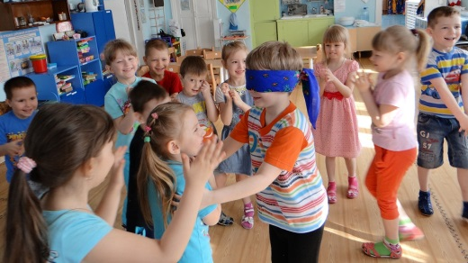
Правила игры в "Жмурки"
Жмурки — детская игра, в которой один из участников с завязанными глазами ловит других. Для игры потребуется платок, чтобы завязать глаза игроку (жмурке), который будет всех ловить. Далее его крутят несколько раз вокруг своей оси, чтобы он немного потерял ориентацию в пространстве. Он должен поймать кого-нибудь из игроков и опознать. Если он правильно опознал игрока, то они меняются местами. Если жмурка близко подходит к каким-либо выступающим предметам, то игроки должны крикнуть "Огонь!", но нельзя так делать чтобы отвлечь жмурку от игрока. Ещё как вариант жмурок можно играть в пятнашки, только без платка

